Slide 1
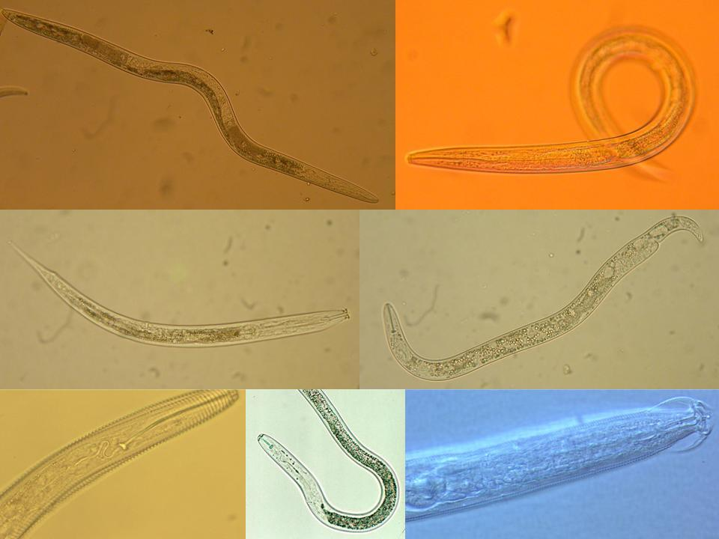
Ecología de Nematodos
y
Salud de Suelo
Clase 3
Bioindicadores y Análisis Faunal
Howard Ferris
Ignacio Cid del Prado
Alejandro Esquivel
Walter Peraza
Gabriela Soto
Notes:
30 min talk
Interactions:
Nematodes affect other organisms, other organisms affect nematodes
Nematodes feed on plants – plants provide food for nematodes.
Nematodes feed on bacteria, nematodes farm bacteria – in soil, insects,
bacteria feed nematodes, bacteria kill nematodes
Nematodes feed on fungi and are fed upon by fungi.
Nematodes feed on protozoa and microarthropods, tardigrades, mites,
collembola and are fed upon
What are the ecosystem effects (effects on functions)?
Enrichment
Movement of and to resources
Nutrient and carbon cycling
Nutrient and carbon movement and sequestration
Effects on services?
Antagonists of nematodes occur in many groups of organisms that are components of the soil food web.
The interactions of many soil organisms results in biological buffering or regulation of the nematode population through the mechanisms of Exploitation, Competition, and Antibiosis
1

Slide 2
Dia 2: Miercoles 15 de julio
Hora | Tema | Responsable
8 a 9 | Recapitulación del día de ayer | Gabriela Soto Ignacio Cid del Prado Howard Ferris
9 a 10.30 | Funciones y servicios del ecosistemas de suelo Nematodos como indicadores de servicios y “des-servicios” de los ecosistemas Análisis de la fauna de nematodos e introducción para los índices metabólicos. | Howard Ferris
10.30 a 12 | Identificación de los diferentes grupos funcionales | Ignacio Cid del Prado
12 a 1 | Almuerzo
1 a 2.30 | La importancia de diversidad funcional Manejo del suelo para aumentar la diversidad y la abundancia El uso del NEMAPLEX para conceptos de ecología del suelo y la identificación morfológica y funcional de los nematodos | Howard Ferris
2.30 a 5 | Laboratorio: Muestreo de nematodos de diferentes ecosistemas; trabajo en grupos de dos. Extracción e identificación a nivel de familia. Uso de claves para la clasificación de nematodos. Se utilizaran estas muestras por análisis del condición del suelo y para elaborar informe que se presentara y discutirá el último día de clase. | Ignacio Cid del Prado Alejandro Esquivel Howard Ferris
6:30 a 8 | Seminario y Discusión: Biología, Ecología y Gestión Sustentable de los nematodos de caña de azúcar o de vid | Howard Ferris

Slide 3
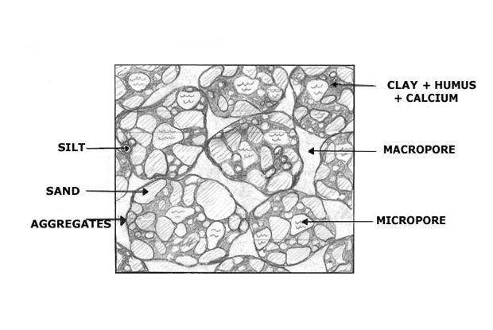
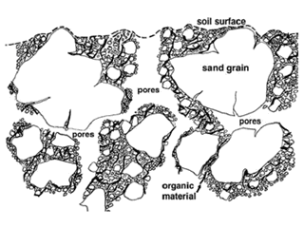
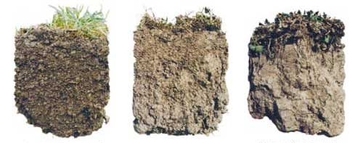
El suelo ofrece una enorme diversidad de microhábitats
que son explotados por una diversidad de organismos
arcilla + humus + calcio
aluvión
macroporo
macroporo
arena
agregados
microporo
estructura difiere

Slide 4
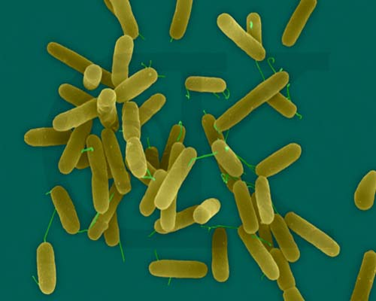
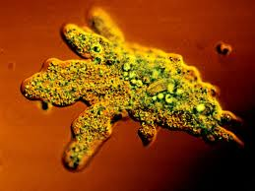
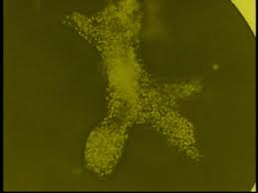
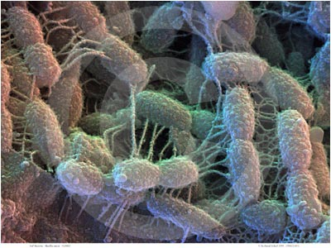
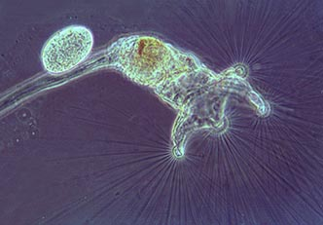
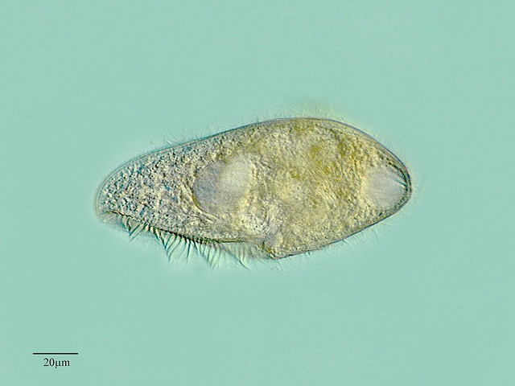
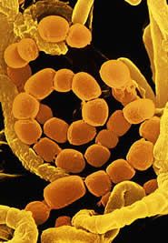
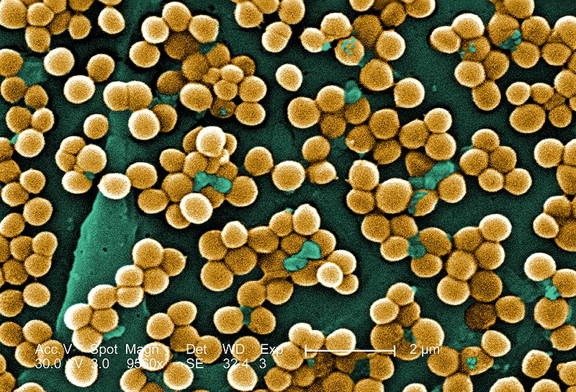
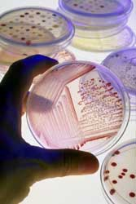
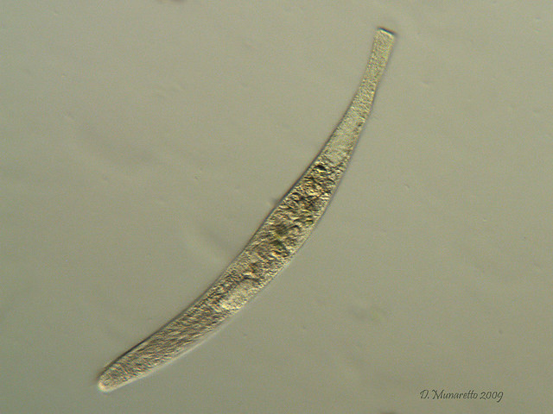
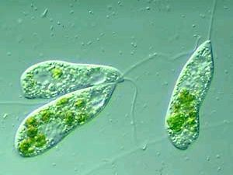
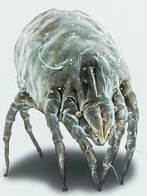
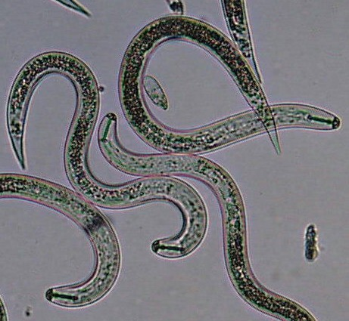
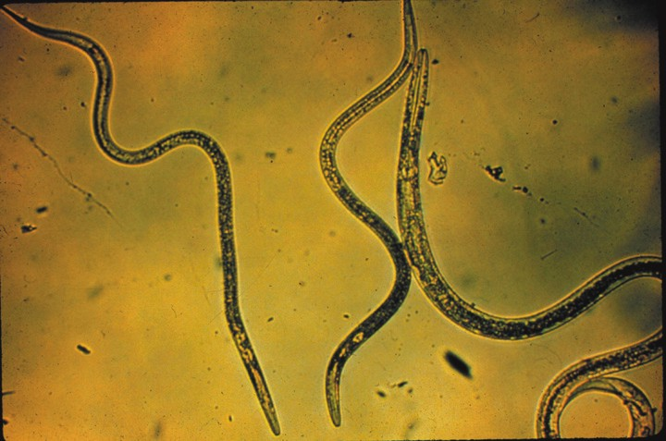
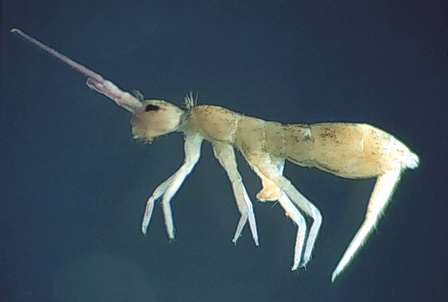
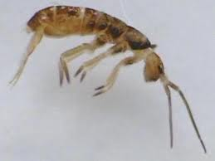
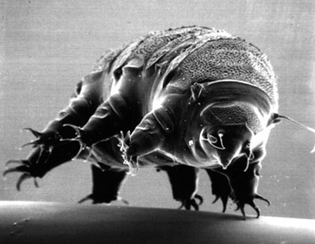
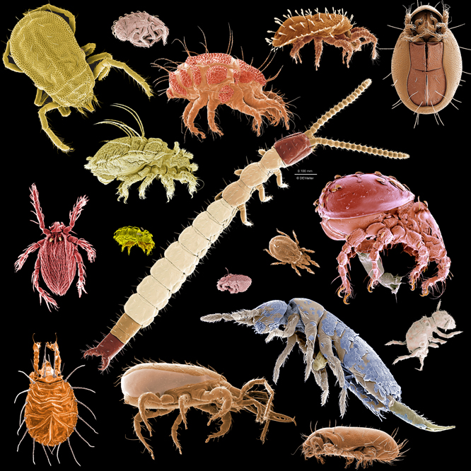
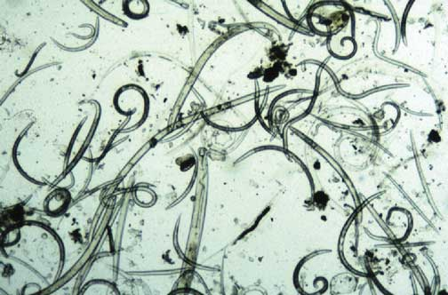
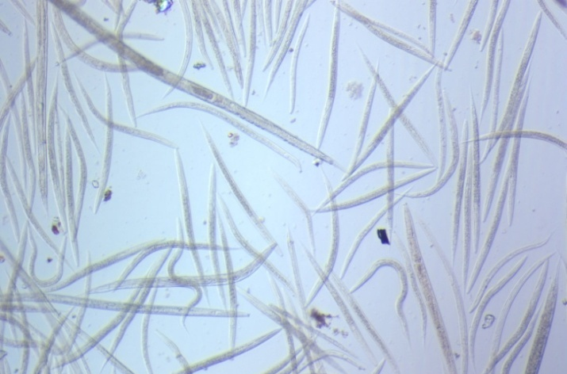
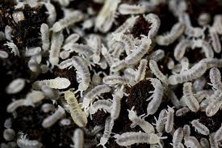
bacterias
protozoos
muchos organismos del suelo
Microarthropods
nematodos
microartrópodos
realizan muchos servicios de los ecosistemas

Slide 5
Salud del Suelo
La capacidad del suelo para realizar sus funciones de los ecosistemas dentro de las limitaciones de su entorno
Funciones Principales: Mantener la productividad vegetal y animal
Un depósito de la diversidad genética
Mantener o mejorar la calidad del agua y el aire
Apoyo a la salud humana y la vivienda
Physical
Servicios de los Ecosistemas:
Descomponer materiales orgánicos
Mineralizar moléculas orgánicas
Secuestrar y redistribuir minerales
Modificar sustrato para acceso a otros organismos
Redistribuir los organismos en el espacio
Mejorar la estructura del suelo
Biodegradarse toxinas
Regular y reprimir plagas
Reducir la erosión del suelo
+++
---
física
biológica
química
Chemical
+++++++

Slide 6
La Salud del Suelo: El concepto de la “Latitud de la Salud”
Adaptación de Paul Sorauer (1908) Handbuch der Pflanzenkrankheiten.
Considere el suelo como un organismo vivo, entonces:
Cada función del ecosistema opera entre límites máximo y mínimo.
Los campos de la oscilación de las funciones indican la "latitud de la salud" del sistema.
Muchos suelos agrícolas administrados convencionalmente se encuentran fuera de la latitud de la salud y algunos pueden estar fuera de la latitud de la vida.
1
2
funciones
ecosistemas
3
insalubre
salubre
insalubre
latitud de la salud
latitud de la vida
zona de salud óptima

Slide 7
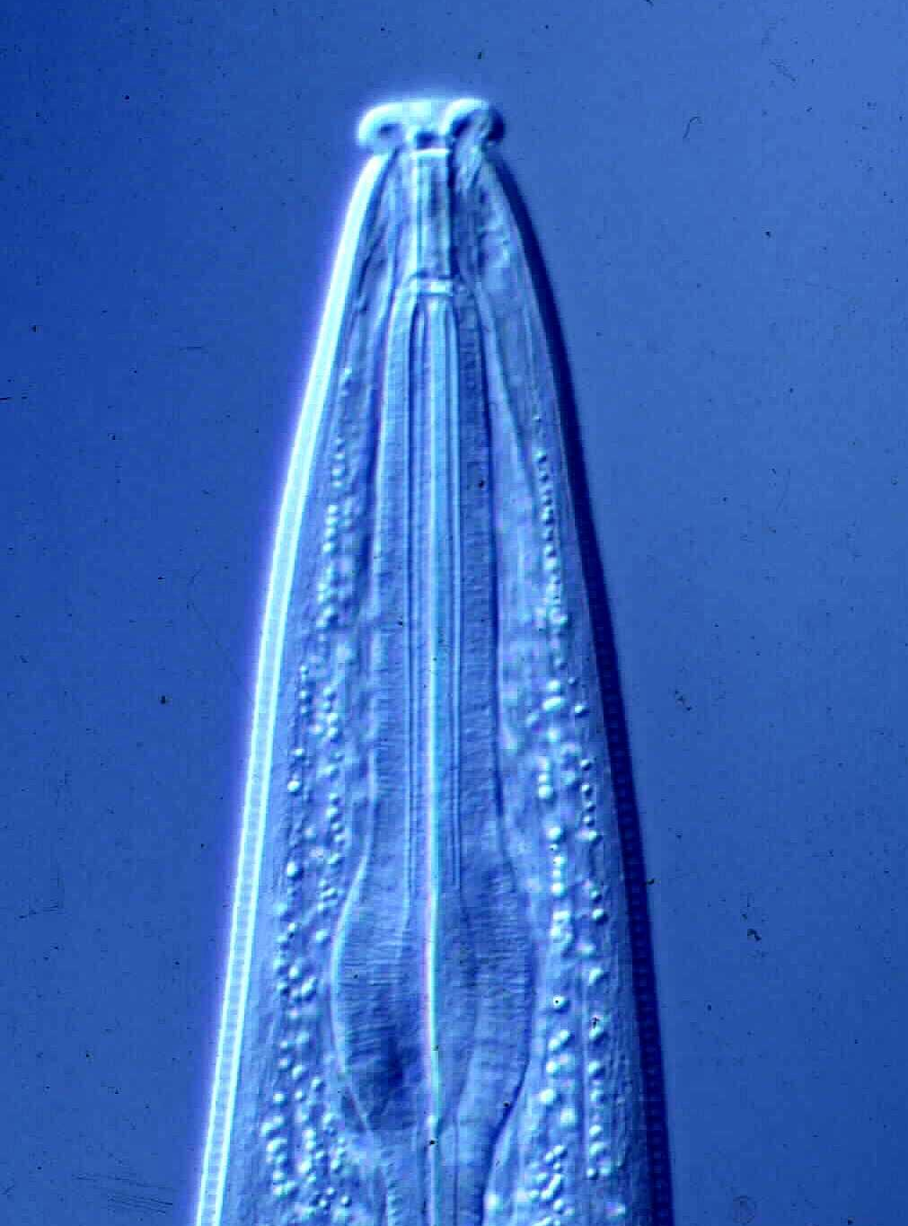
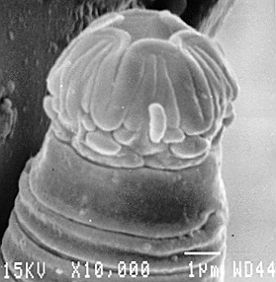
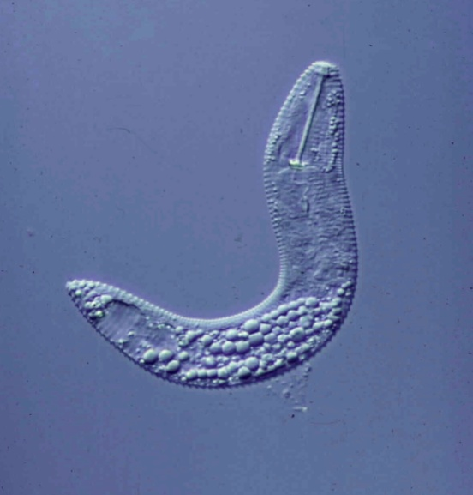
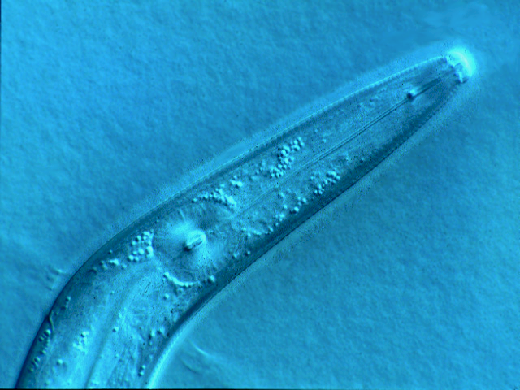
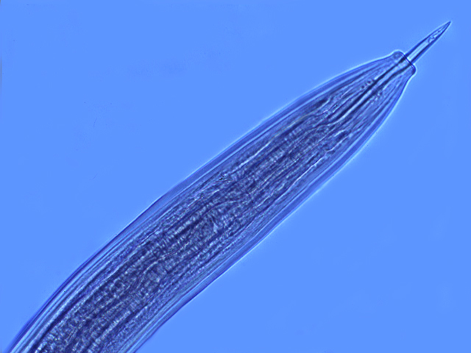
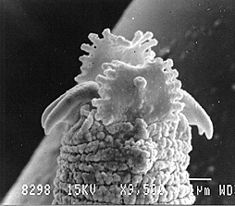
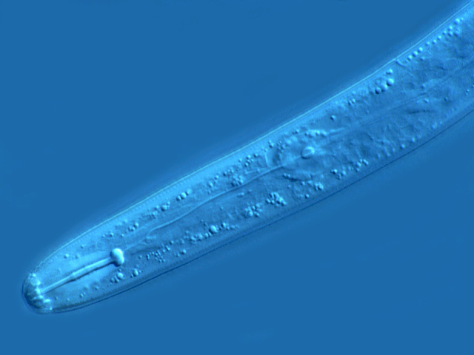
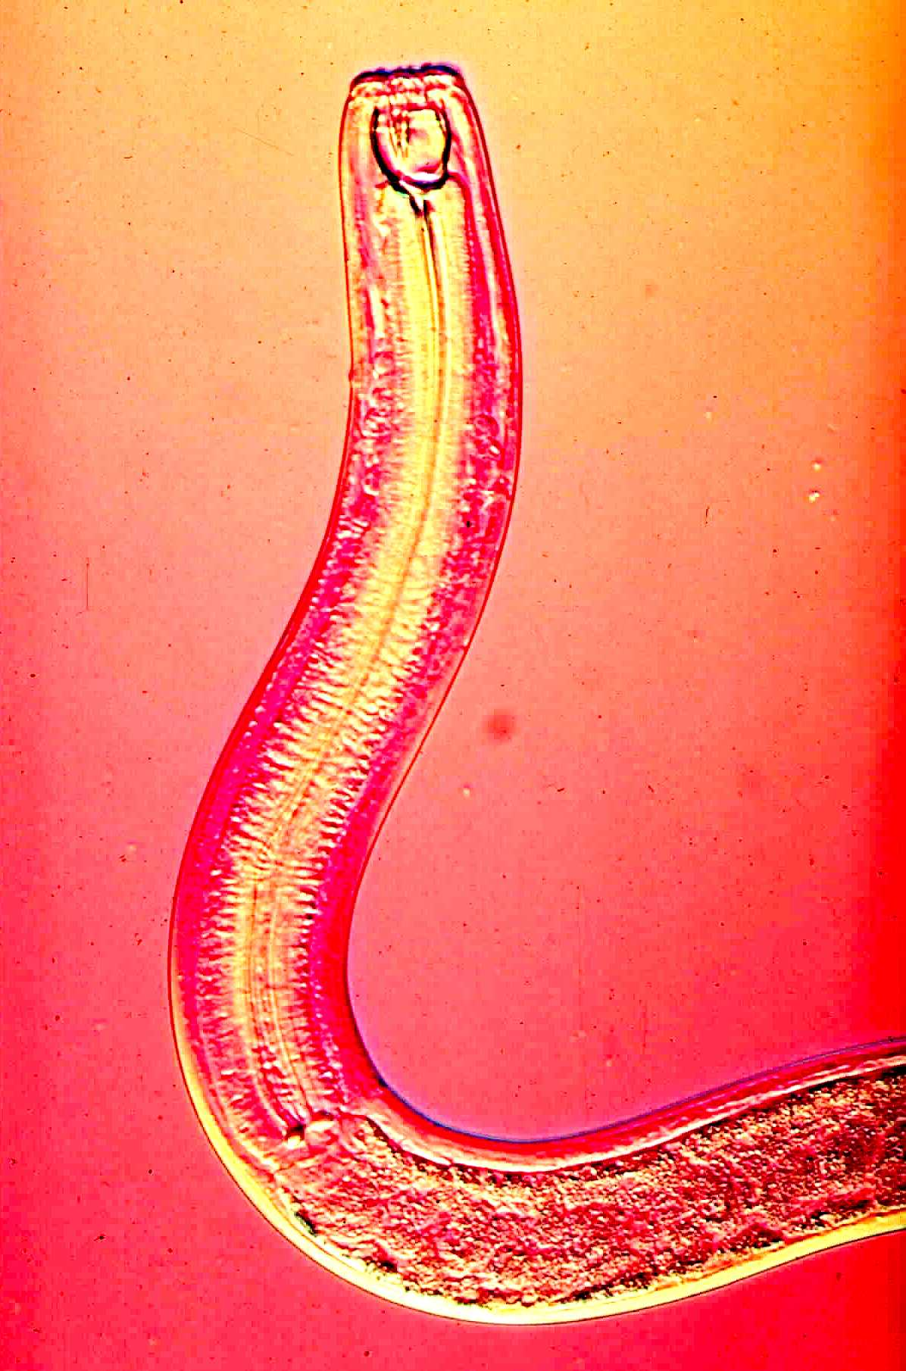
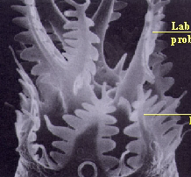
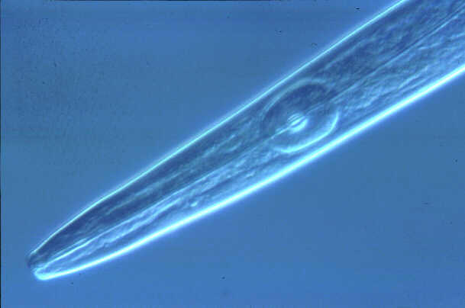
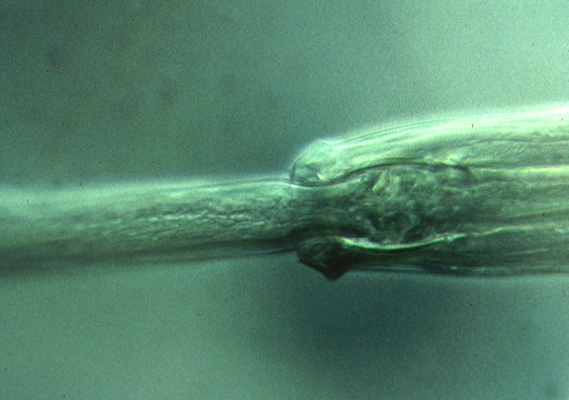
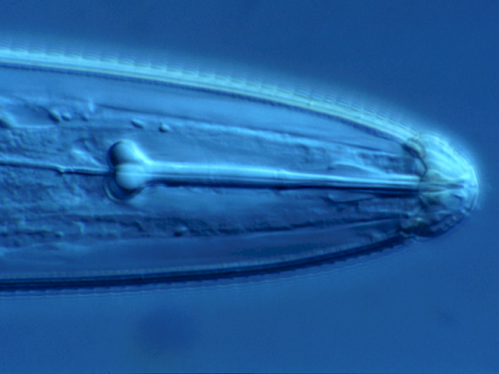
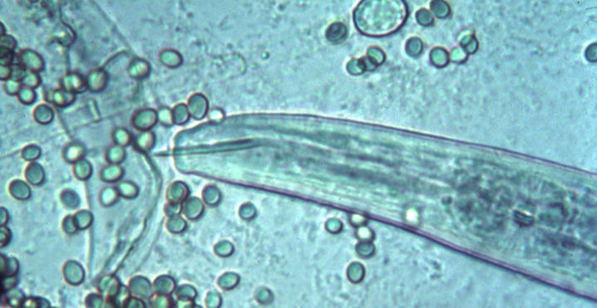
Diversidad Funcional de los Nematodos

Slide 8
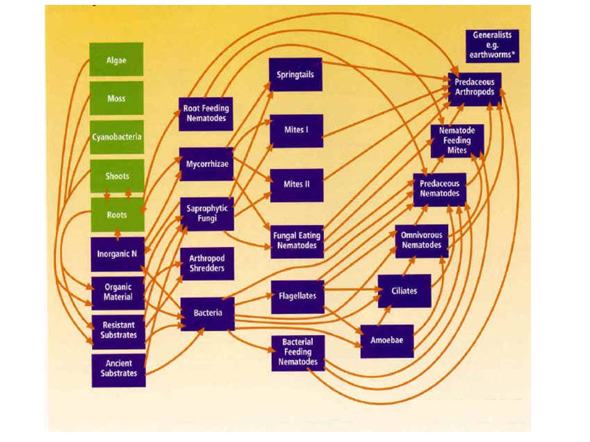
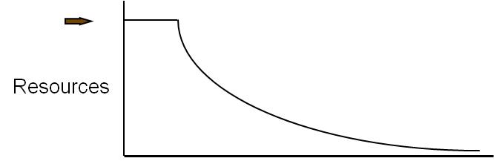
Nematodos
micofagos
Depredadores
generalistas
Nematodos
herbivoros
Nematodos
bacteriovoros
Depredadores
especialistas
Nematodos
protozoos
Productores
Fijadores de C
Fuentes
Oportunistas
Inmovilizadores
Consumidores
Mineralizadores
Depredadores Altas
Reguladores
Los nematodos en cada nivel trófico
El carbono es respirado por todos los organismos
Las cantidades de carbono y energía disponible determinar el tamaño y la actividad de la comunidad
la transferencia de carbono y energía
Recursos

Slide 9
Nematodos como Bioindicadores
Abundancia, diversidad de forma y función, la distribución
El contacto directo con su microambiente acuático
Residentes relativamente permanentes; evaluaciones no complicada por afluencia o salida
Ocupar puestos clave en las redes tróficas del suelo, tanto como depredadores y presas
Procedimientos de muestreo estandarizados, extracción y evaluación
Fácilmente identificado por ambos métodos microscópicos y moleculares
Claro relación entre la estructura y la función
Alto valor intrínseco información por muestra con respecto a los canales de las corrientes de recursos, nivel de nutrientes, contaminantes del suelo, el estrés ambiental
Bongers and Ferris, 1999

Slide 10
Nematodos como Bioindicadores
Tres medidas de la evaluación de la componente biológico de la salud del suelo son:
Análisis Faunal - Servicios ecosistemas disponible y calidad de hábitat
Metabólicas Huellas - La magnitud de los servicios ecosistemas
Diversidad de las Clases Funcionales - la complementariedad de funciones y servicios ecosistemas

Slide 11
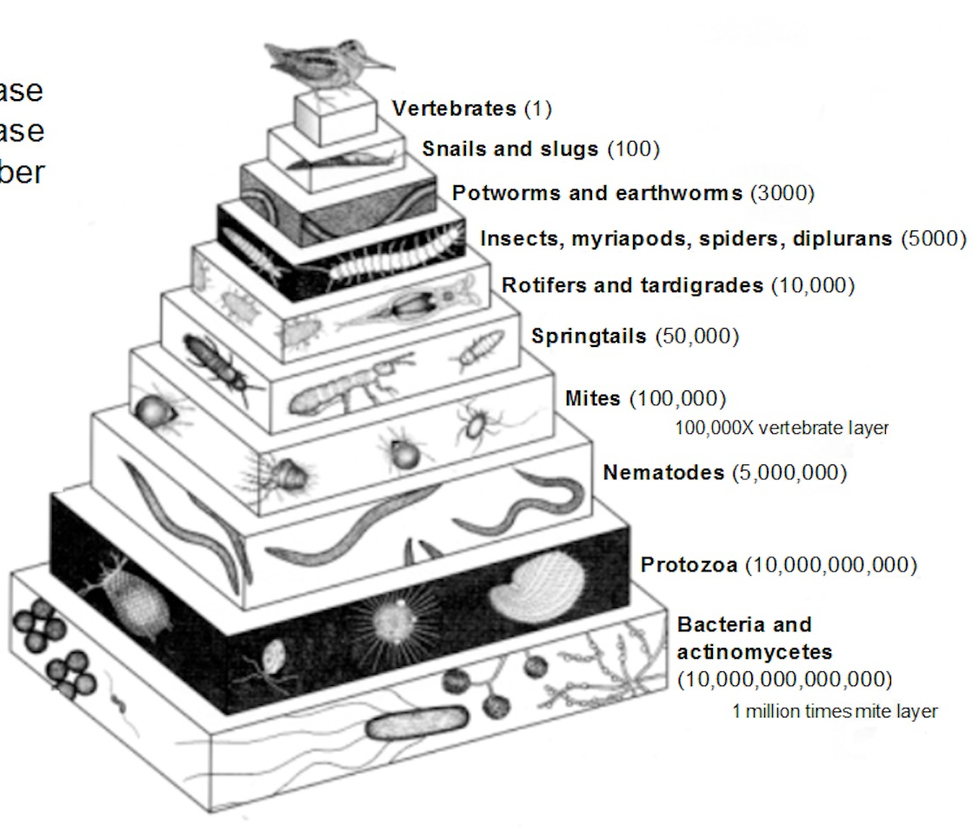

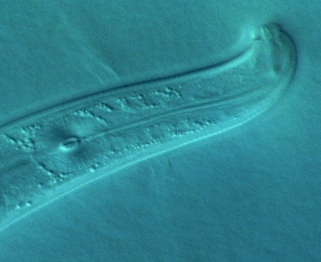
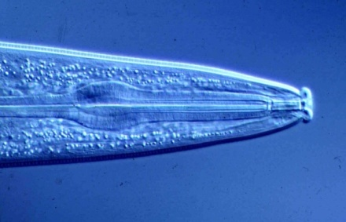
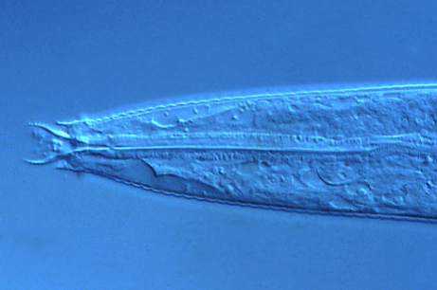
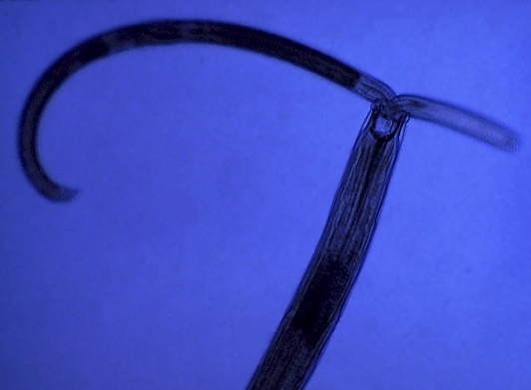
T
La gran diversidad de los organismos del suelo - la necesidad de bioindicadores
1
2
3
4
5
oportunismo
estructura
enriquecimiento
stabilidad
Hábito de Vida Serie
bacteria
protozoa
acaros algivoros
hongos
bacteria
acaros micofagos
acaros depredadores
acaros omnivoros
tardigrados
Ferris and Bongers, 2006
Ferris et al., 2012
Georgieva et al., 2005
Sánchez-Moreno et al., 2008
Sánchez-Moreno et al., 2009
Yeates et al., 2009
Nematodos como Bioindicadores
de Otro Organismos del Suelo

Slide 12
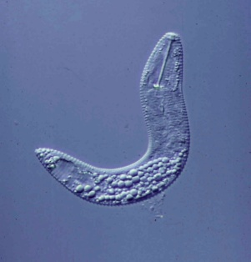
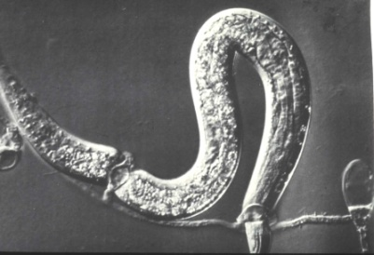
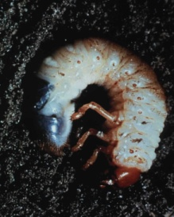
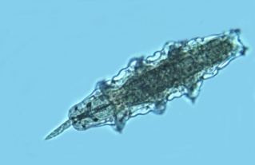
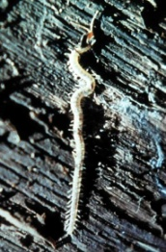














Estructura de la Cadena Alimenticia del Suelo – perturbación y recobro
necesidad por indicadores
Notes:
Structural and Functional Resilience of the soil food web is determined by connectance redundant and resilience of the web. Guilds vary in their sensitivity to environmental disturbance.. Often guilds at higher trophic levels in the web are more sensitive than those at lower trophic levels. Disturbance of the web may result in reduction of abundance of predators of opportunistic species. Consequently, upon enrichment with organic matter or plant growth, opportunistic herbivore and decomposer species may increase unregulated resulting in damage to the primary producer (plant) or immobilization of nutrients or other examples of functional instability.

Slide 13
Efectos de perturbaciónes pequeños
labranzo, cultivo,
reducción de diversidad
de plantas
y otros

Slide 14

Efectos de perturbaciónes grandes
fertilizantes minerales
y otros

Slide 15
Estrés
pesticidas
y otros

Slide 16





Condición basal
sin agua
poco materiales organicos
sin plantas
contaminación

Slide 17




Condición basal – que falta?

Slide 18
Soil Ecosystem Complexity: the Need for Bioindicators
1
2
3
4
5
opportunism
structure
enrichment
stability
Colonizer-persister Series
bacteria
protozoa
algivorous mites
fungi
bacteria
fungivorous mites
predaceous mites
omnivorous mites
tardigrades
Ferris and Bongers, 2006
Ferris et al., 2012
Georgieva et al., 2005
Sánchez-Moreno et al., 2008
Sánchez-Moreno et al., 2009
Yeates et al., 2009
Nematodes as Bioindicators
of other Soil Organisms

Slide 19



Distribución de los organismos a nuevos recursos
ecología del comportamiento
bacteria y nematodos bacteriovoros
0 nematodos
5 nematodos
20 nematodos
Células Bacterianas
Abundancia de Nematodos
Fu et al. 2005

Slide 20






Distribución de los organismos a nuevos recursos y la regulación biológica
Los hongos capturan nematodos a través de:
1. trampas, redes y hifas adhesivas
2. esporas que se desprenden de las hifas

Slide 21


Medicago truncatula
Caenorhabditis elegans
ubicación de una colonia de bacteria nodulante
- Sinorhizobium meliloti
Escherichia coli OP50
Medicago truncatula
o
Arabidopsis thaliana
Caenorhabditis elegans o
Acrobeloides maximus
Quimiotaxis especificidad:
Caenorhabditis elegans atrajo a Medicago truncatula
C. elegans no atrajo a Arabidopsis thaliana
Acrobeloides maximus no atrajo a M. truncatula
Sinorhizobium meliloti se adhiere a ambos nematodes
Horiuchi et al., 2005

Slide 22


La explotación de servicios de los ecosistemas:
El servicio N-mineralización de los nematodos bacteriófagos
Mineralization Nitrogéno

Slide 23


C:N de cuerpos
respiración
respire
C 0.5
excrite
N 0.125
asimilación
a cuerpo
C 0.5; N 0.125
excrite
N exceso
come C1.0; N 0.25

Slide 24

Teniendo al campo……...
Manejo de la Cadena Alimenticia – un experimento
Cultivo de cobertura
Cultivo de cobertura
Irrigación
temperatura
humedad
T₀
actividad
M₀
Ferris et al., 2004
Notes:
24

Slide 25
Un Gremio Funcional diversa
de bacterió apoya….
complementariedad
continuidad
Ferris et al., 2004

Slide 26


Otra servicio ecosistema: Reglamento de las especies oportunistas
100
Indice de enriquecimiento
Enrichment Index
50
0
Bosque
0
50
100
Viňedo
Indice de estructura
Structure Index

Slide 27


Depredación dependiente de la densidad
supresividad del suelo
Predator: Prey Ratio
Relación de presa y depredadores
Sánchez-Moreno and Ferris, 2007
Notes:
27
We expected to have greater suppressiveness in samples with higher abundances of P and O. But predation depended not on the abundance of the high trophic levels but on the ratio of predator/prey, following a density-dependent function. Suppressiveness is optimized when predator/prey ratio is high; so few preys are available for each predator. When the biomass of prey is very high, suppressiveness in reduced. In agricultural fields, where fertilizers and organic matter are incorporated to the soil, the consequent increase of microbial populations are used by microbial-feeders to increase their population size, and this relationship is altered. When many other prey are available, the predation pressure on the target nematode reduces.

Slide 28


Lo mismo papel, actores diferentes - efectos de sucesión
June
4.0
3.5
Tardigrades / suppressiveness
R = 0.59, p < 0.05
3.0
2.5
2.0
Nematodos muertos/vivos
1.5
r = 0.73 P <0.05
1.0
0.5
October
0.0
-0.5
supresividad de suelo
para tardigrados: r = 0.59, P < 0.05
-2
0
2
4
6
8
10
12
14
16
18
20
Numero de Tardigrados
Sanchez-Moreno et al., 2008
Notes:
The same soil function can be performed by different organisms. In the experimental soil, number of dead and alive nematodes were counted 24 h after the nematodes were extracted from the soil. The ratio dead/ alive nematodes was strongly correlated with the number of tardigrades present in each sample; the higher the number of tardigrades, more dead nematodes were counted. Number of nematodes eaten by the tardigrades was higher when a high number of prey were available.

Slide 29



Complejidad de Cadena Alimenticia
y la función de regulación
Prácticas en agricultura industrializada resultado de:
Simplificación de Cadena Alimenticia
Reducción de los niveles tróficos superiores
Probamos nematodo depredador:presa hipótesis con datos de las plantaciones de banano en cuatro países de América Central……….
Costa Rica, 2008

Slide 30






Depredadores y presas - Competencia aparente hipótesis
Depredadores generalistas y especialistas
Presa Amplificable
Presa Objetivo
Nematodos micofagos y bacteriovoros
Nematodos herbivoros

Slide 31
Cascadas tróficas: presa amplificable y objectivo La competencia aparente hipótesis
Nematodos depredadores
-
+
x
Presa amplificable
Presa obetivo
+
Biomasa Microbial
Objetivo: xDepred > yPr. obj
+
y
Materia Orgánica
+
+
+
Raices de Plantas
Basura
+
Recursos External

Slide 32


Plantaciones de Banano - Panama
Pero las relaciones son un poco
confusas porque…………….
colocación de presas amplificable, presas objetivo y depredadores es necesario
Ferris, Pocasangre, et al., 2012

Slide 33
Cascadas tróficas: presa amplificable y objectivo – el modelo ampliado
A=condiciones favorables para los depredadores
B=co-ubicación de los depredadores y sus presas
+
Other Prey
E4
A
Predator Nematodes
+
Other Predators
-
+
+
B
B
-
A
E1
Amplifiable Prey
+
Target Prey
+
+
-
+
B
Protozoa
+
B
-
E2
Microbial Biomass
Root Associate
Nematodes
-
E5
E6
Nematophagous Fungi
+
+
Rhizosphere Bacteria
+
+
Organic Matter
+
+
+
+
E3
+
Plant Roots
Litter
+
External Sources
Notes:
33
33

Slide 34







Presa objetivo:
Mesocriconema
Depredador en común:
Hirsutella rhossiliensis
Presa amplificable:
Nematodos bacterivoros
y fungivoros
Aumentando presa amblificable
Jaffee et al., 1994

Slide 35

Serie de colonizadores y persistentes (cp)
Clasificación por Gremios Estructurales
1. Análisis de fauna basado en nematodos
oportunismo
estructura
enriquecimiento
estabilidad
1
2
3
4
5
Indicadores de Estructura
Fauna Basal
Indicadores de Enriquecimiento
Duración del curso de vida
Las tasas de crecimiento
Respuesta a los recursos
Sensibilidad a la perturbación
Bongers
Bongers, 1990
Notes:
Built on his milestone contribution

Slide 36





Clasificación por Gremios Funcionales
Indicadores de Enriquecimiento
Indicadores de Estructura
Rhabditidae
Panagrolaimidae
etc.
Ciclo de vida corto
Cuerpos peq. a medianos
Alta fecundidad
Huevos pequeños
Dauer larva
Amplia amplitud ecologico
Oportunistas
Condiciónes perturbado
Aporcelaimidae
Nygolaimidae
etc.
Ciclo de vida largo
Cuerpos grandes
Baja fecundidad
Huevos grandes
El estrés intolerantes
Estrecha amplitud
Condicinónes inalteradas
Fauna Basal
Cephalobidae
Aphelenchidae, etc.
Ciclo de vida corto
Cuerpo mediano
Tolerantes al estrés Adaptaciones por alimentación
Presente en todos suelos

Slide 37


Análisis de Gremios Funcionales
Perturbado
N-enriquecida
Baja C:N
Bacterial
Conducente
enriquecida
Madurando
N-enriquecida
Baja C:N
Bacterial
Regulado
bacteriovoros
micofagos
Ba₁
Trayectoria enriquecimiento
estructurada
Fu₂
micofagos
Degradado
Depauperado
Alta C:N
Micofago
Conducente
Maturado
Fértil
Mod. C:N
Bact. y Micof.
Supresado
bacteriovoros
Fu₂
Basal
Ba₂
Om₄
Om₅
Condición
basal
omnivoros
Ca₃
Ca₄
Ca₅
carnívoros
Fu₃
Fu₄
Fu₅
micofagos
Ba₃
Ba₄
Ba₅
bacterivoros
Trayectoria estructura
Ferris et al., 2001

Slide 38
Nematodos como Bioindicadores - ejemplos:
Enriquecimiento de la Cadena Alimenticia del Suelo
Enmíendas Organicas, North Carolina
Enriquecimiento Indice
Estructura Indice

Slide 39
Estructura de la Cadena Alimenticia del Suelo:
Estrés, limitación de recursos
Enriquecimiento Indice
Sin Plantas
Estructura Indice

Slide 40
Análisis de Gremios Funcionales
Perturbado
N-enriquecida
Baja C:N
Bacterial
Conducente
enriquecida
Madurando
N-enriquecida
Baja C:N
Bacterial
Regulado
bacteriovoros
micofagos
Ba₁
Trayectoria enriquecimiento
estructurada
Fu₂
micofagos
Degradado
Depauperado
Alta C:N
Micofago
Conducente
Maturado
Fértil
Mod. C:N
Bact. y Micof.
Supresado
bacteriovoros
Fu₂
Basal
Ba₂
Om₄
Om₅
Condición
basal
omnivoros
Ca₃
Ca₄
Ca₅
carnívoros
Fu₃
Fu₄
Fu₅
micofagos
Ba₃
Ba₄
Ba₅
bacterivoros
Los índices son útiles, pero ... .. ...
No indican la biomasa, la actividad metabólica o magnitud
de funciones / servicios
Trayectoria estructura
Ferris et al., 2001

Slide 41

2. Huellas metabólicas de clases funcionales
¿Cuál es la magnitud de la función o servicio?
¿Cuánto carbono está siendo procesado?
¿Cuánta energía se está utilizando?

Slide 42


per Andrássy, 1956
a) Calculado el volumen de un nematodo–
L₁
L₂
L₃
L₄
r₁
r₂
r₃
r₄
v₁=π(L₁/3)(r₁²+r₁r₂+r₂²)
v₂=π(L₂/3)(r₂²+r₂r₃+r₃²)
v₃=π(L₃/3)(r₃²+r₃r₄+r₄²)
v₄=π(L₄/3)(r₄²⁾)
Un poder conveniente…
si W=2r₃ y L=L₁+L₂+L₃+L₄ , entonces V = v₁+v₂+v₃+v₄ = W²L/1.7
b) Averiguarado la densidad (g/mL) como liquidos en que ellos
flotan a un nivel constante =1.084
Entonces, Masa = Volumen x Densidad:
Masa = W²L x 1.084/(1.7 x 10⁶) μg
o
Masa = 0.116 x W²(L+3.5W) x 1.084/10⁶ μg

Slide 43

Actividad Metabólica
La relación de metabólismo basal y masa de cuerpo: R = c M^{0.75}
Si biomasa del taxon = N_{t} M_{t}
entonces, respiración de taxon: R_{t} = N_{t} M_{t}^{0.75}
Ajuste de produción para razón de crecimento y ciclo de vida
Usamos el relación entre largo de ciclo del vida y valor cp – per Bongers, 1990
Produción
Normalizar en relación de largo de ciclo del vida :
P_{t} = N_{t} M_{t}/(cp_{t})
Serie de colonizadores y persistentes
Huella Metabólica = Σ (R_{t} + P_{t})
para todo taxa presente o por taxa que representa una función o servicio ecosistema
largo de ciclo del vida
valor cp como un poder

Slide 44
Análisis de Gremios Funcionales
y la huella metabólica
enriquecida
bacteriovoros
fungivoros
Enriquecimiento indice
100 (w1.cp1 + w2.Fu2)
/ (w1.cp1 + w2.cp2 )
Ba₁
Trayectoria enriquecimiento
estructurada
Fu₂
micofagos
bacteriovoros
Fu₂
Basal
Ba₂
Om₄
Om₅
Condición
basal
omnivoros
Ca₃
Ca₄
Ca₅
carnívoros
Fu₃
Fu₄
Fu₅
micofagos
Ba₃
Ba₄
Ba₅
bacteriovoros
Trayectoria estructura
Ferris et al., 2001
Estructura Indice = 100 wi.cpi / (wi.cpi + w2.cp2 ) por i = 3-5
Ferris, 2010

Slide 45


and Metabolic Footprint
Creosote Bush
70.8
Rabbit Brush
65.7
7.2
an environmentally constrained system

Slide 46

Yolo Landscape Project – effects of agricultural disturbance
1m
10m
50m

Slide 47


Distance from water
Sites 1 and 2
Sites 8 and 15
Yolo County, California
Sánchez-Moreno et al., 2011

Slide 48

Gracias!
http://plpnemweb.ucdavis.edu/nemaplex

